Slide 1
Урок
русского языка
в 4 специальном(коррекционном) классе
II вида
Анциферова Людмила Александровна,
учитель начальных классов
I квалификационной категории
МБОУ «СОШ №5» г.Архангельска

Slide 3
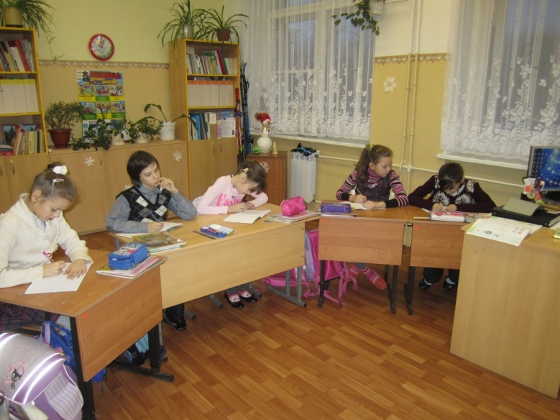

Мы пришли сюда учиться,
Не лениться, а трудиться.
Работаем старательно,
Слушаем внимательно.

Slide 4
Будем говорить красиво
Са- ас- аса -сас
Со- ос- осо- сос
Су- ус- усу- сус
Си- ис- иси- сис
Се- ес- есе- сес
Су щест ви тель но е
Имя существительное

Slide 5
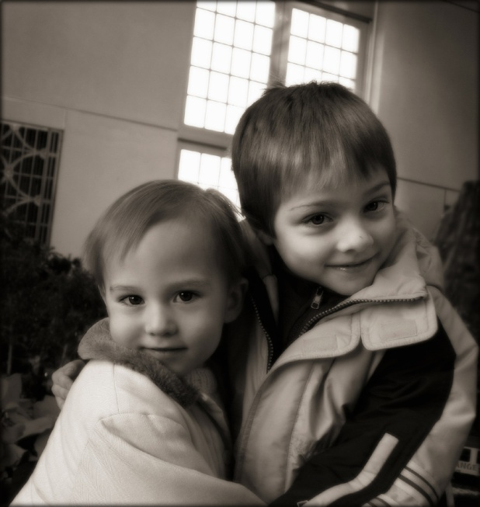
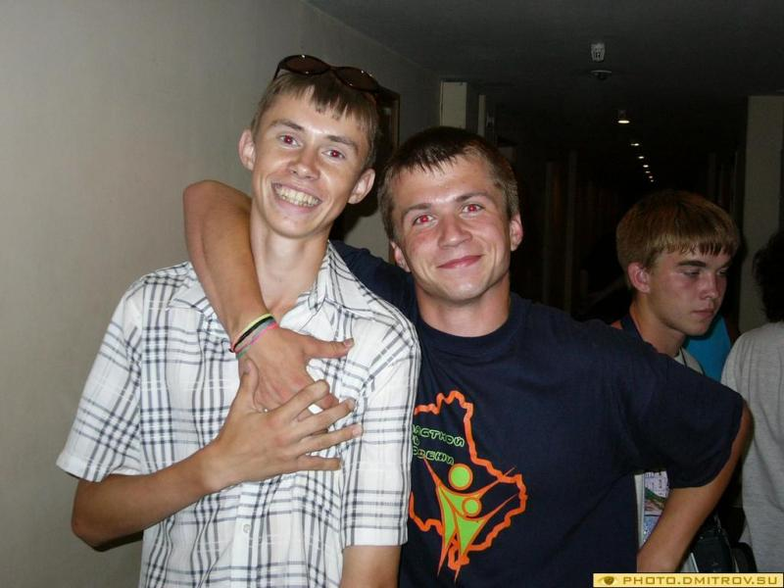
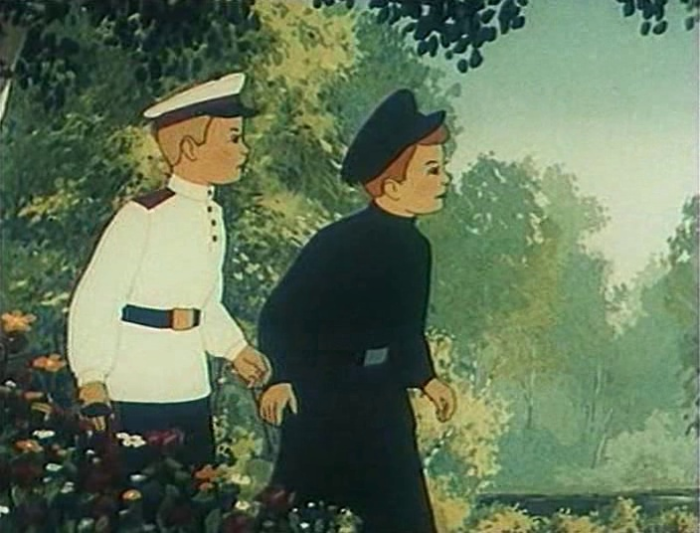
ТОВАРИЩ

Slide 6
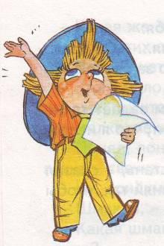
ПОМНИ!
Падеж имени существительного
можно определить
по вопросу и предлогу.

Slide 7
Что такое….?
Мы вспомним
Как … ?
Мы узнаем
Определять ….
Мы будем учиться

Slide 8
Работа в группах
Друг это человек, который всё поймёт и поможет. Настоящего друга никогда не забудешь. Другу доверишь любую тайну. Я уважаю своего друга. Я горжусь другом. Многие мечтают о настоящем друге.
Прочитайте текст.
Выпишите словосочетания с родственными существительными.
Определите падеж у существительных.

Slide 9

Работа по учебнику
Открой учебник.
Найди упр. 153

Slide 10
Проверь себя:
В.п.
Ребята играли в мяч.
Он погнал мяч по дорожке.
Мальчики стали догонять мяч.

Slide 11
тест
Пошёл с мальчиком
Ходил к сестре
Встретил товарища
Подарил брату
Взял у бабушки
Написал о маме
Т. п.
Д.п.
В.п.
Д.п.
Р.п.
П.п.

Slide 12


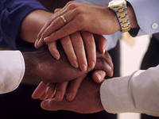


Slide 13

Что мы делали на уроке?
Что тебе понравилось на уроке?
Как ты работал на уроке?

Slide 14
Я - молодец!!!
Я работал(а) хорошо !
Я не старался на уроке(

Slide 15
Спасибо за работу

